Slide 1
Toán - Lớp 5
Ôn tập về đo diện tích
(Trang 154)

Slide 2

KHỞI ĐỘNG

Slide 3
KHỞI ĐỘNG
Viết số thích hợp vào chỗ chấm:
20 km 16 m = …… km
32dam 8 m = ……. m
5 tạ 25 yến = ……… kg
2022 kg = …….. tấn
20,016
328
5250
2,022
km hm dam m dm cm mm

Slide 4
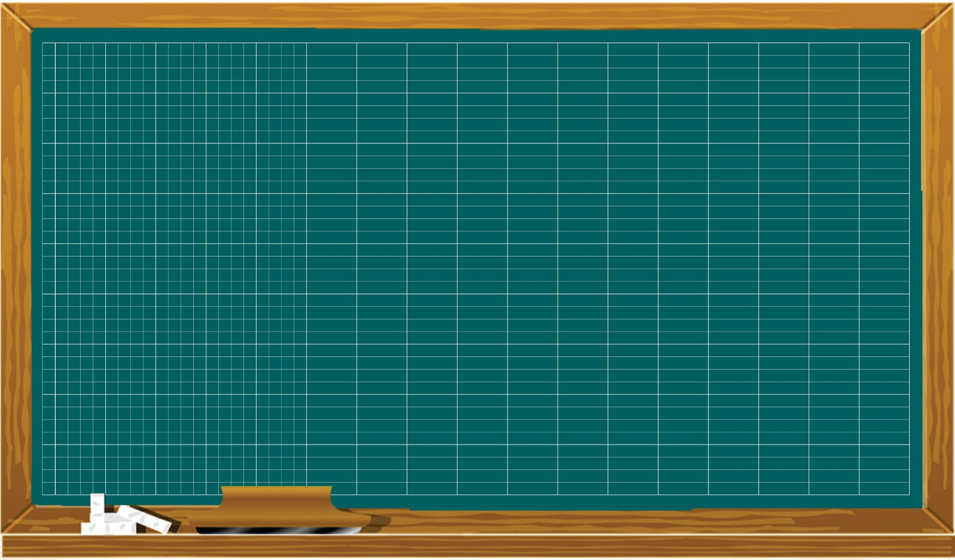
Toán
Ôn tập về đo diện tích

Slide 5
Bài 1.a) Viết số thích hợp vào chỗ chấm:
Lớn hơn mét vuông
Bé hơn mét vuông
1
Mét vuông
km²
hm²
dam²
m²
dm²
cm²
mm²
1km²
= 100 hm²
1hm²
= 100dam²
1dam²
= 100 m²
1m²
= 100 dm²
1dm²
= 100 cm²
1cm²
= 100 mm²
1mm²
= km²
= hm²
= dam²
= m²
= dm²
= cm²
b) - Mỗi đơn vị đo diện tích gấp 100 lần đơn vị bé hơn tiếp liền.
1
- Mỗi đơn vị đo diện tích bằng đơn vị lớn hơn tiếp liền.
100

Slide 6


Khi đo ruộng đất người ta còn dùng đơn vị đo héc - ta (ha)
1ha = 10000 m²

Slide 7
Bài 2. Viết số thích hợp vào chỗ chấm :
100
10000
1000000
1 m² = ……..dm² = ………….cm² = ……………..mm²
1ha = ………….m²
1km²= ……….ha =……………. m²
10000
100
1000000
b) 1m² = ………dam²
1m² = ………. hm² = …….. .. ha
1m² = .......………..km²
1ha = ……….km²
4ha = ….……km²
0,01
0,0001
0,0001
0,000001
0,01
0,04

Slide 8
Bài 3: Viết các số đo sau dưới dạng số đo có đơn vị là héc-ta:
a/ 65000m²; 846000 m² ; 5000 m²
b/ 6km² ; 9,2 km² ; 0,3km²

Slide 9
Bài 3: Viết các số đo sau dưới dạng số đo có đơn vị là héc-ta:
a/ 65000m² =………ha
846000 m² =…...... ha
5000 m² = ........... ha
b/ 6km² =………ha
9,2 km² =............ ha
0,3km² =............ha
6,5
600
84,6
920
0.5
30
Km² hm² dam² m² dm² cm² m²m²

Slide 10

Vận dụng, trải nghiệm

Slide 11



Tìm các cặp số đo diện tích bằng nhau
1
1 cm²
cm²
100
1mm²
1km²
100hm²
100mm²

